Slide 1
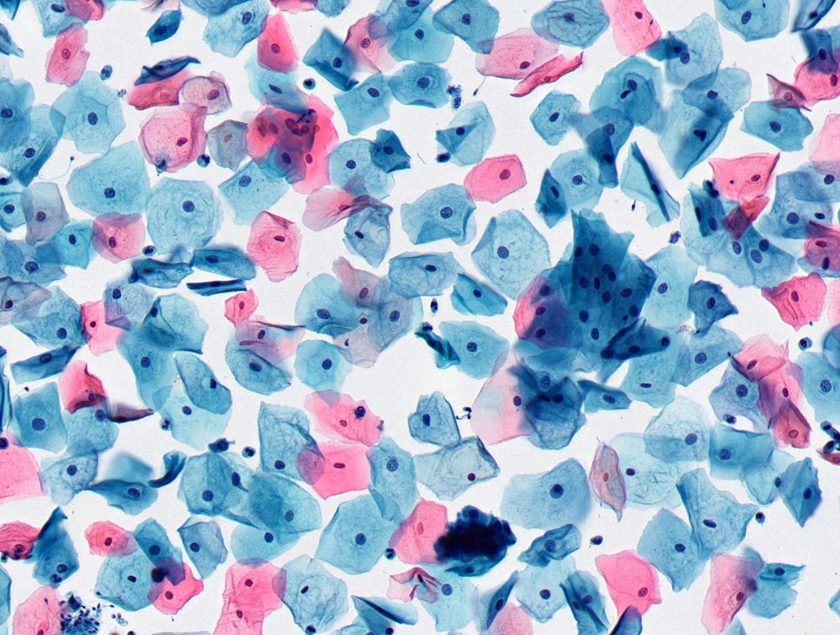
Cilvēka papilomas vīrusa (CPV) testēšanas aizkulises: laboratorijas loma
Msc. biol. Beatrise Orlova
SIA «Centrālās laboratorijas» Molekulāras nodaļas vadītāja
RSU Infektoloģijas katedras lektore

Slide 2
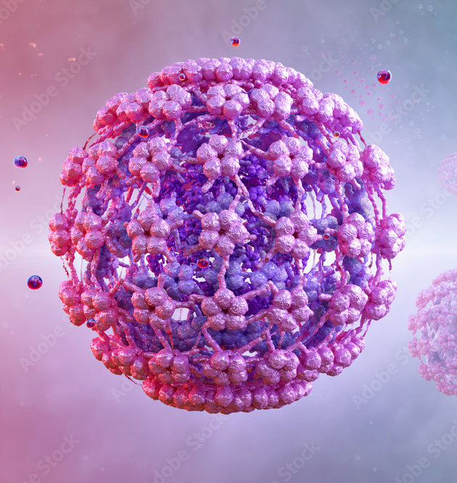
Par CPV
CPV ir vīruss, kas inficē ādas un gļotādu dziļākos slāņus
Sastopami vairāk nekā 200 CPV veidi, vismaz 40 skar dzimumorgānus
Vairums no tiem ir zema riska vīrusa tipi, kas rada labdabīgus ādas un gļotādu veidojumus, piemēram, kārpas
Augsta riska tipi var veicināt dzemdes kakla, maksts, vulvas vēža attīstību sievietēm, dzimumlocekļa vēža attīstību vīriešiem, anālā kanāla, kā arī mutes un rīkles vēža attīstību gan sievietēm, gan vīriešiem
Tā kā cilvēka imūnā sistēma aktīvi darbojas pret CPV, vairums CPV infekciju (50%–70%) izzūd pašas no sevis – laika periodā no dažiem mēnešiem līdz pat pāris gadiem, neatstājot negatīvu ietekmi uz cilvēku veselību un neliekot pat nojaust par savu esamību

Slide 3
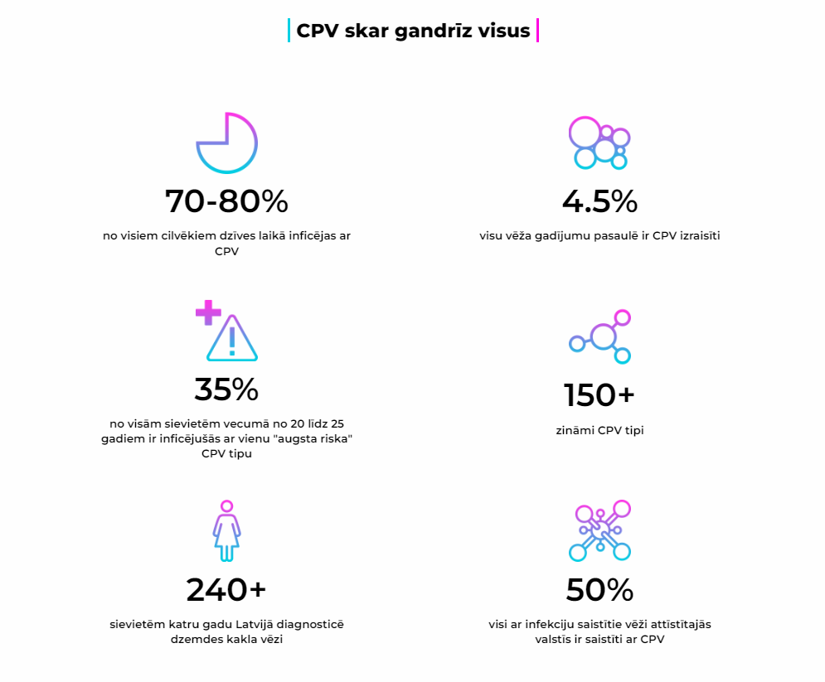
CPV izplatība Latvijā
Latvijā dzemdes kakla vēzis ir otrs biežāk sastopamais audzējs sievietēm līdz 45 gadu vecumam un trešais izplatītākais vēža izraisītas nāves cēlonis sievietēm pēc krūts un plaušu vēža
https://cpv-info.lv/

Slide 4
Skrīnings
Dzemdes kakla vēža skrīninga atsaucība 2017.-2024. gadi
Latvijā kopš 2009. gada tiek organizēta valsts apmaksāta dzemdes kakla vēža profilakses programma
Katra sieviete 25, 28, 31, 34, 37, 40, 43, 46, 49, 52, 55, 58, 61, 64, 67 gados saņem Nacionālā veselības dienesta uzaicinājuma vēstuli ierasties uz dzemdes kakla profilaktisko izmeklējumu
2017. 2018. 2019. 2020. 2021. 2022. 2023. 2024.
https://www.vmnvd.gov.lv/lv/programmas-rezultati

Slide 5
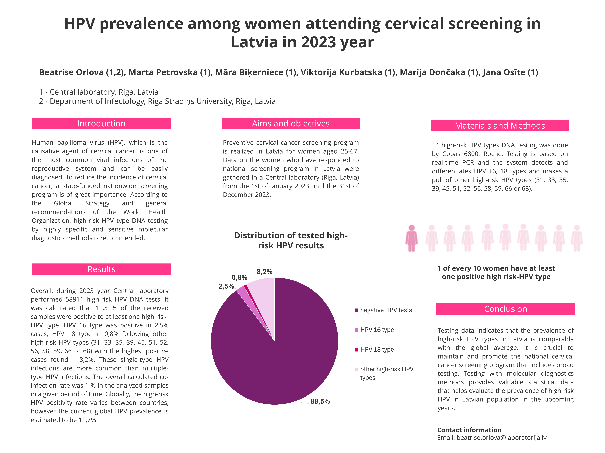
XVII Baltic Congress of Laboratory Medicine Viļņa, Lietuva
No 2023. gada 58 911 veiktiem austa riska CPV DNS analīzēm:
11,5% ir pozitīvs ar vismaz vienu augsta riska CPV tipu

Slide 6
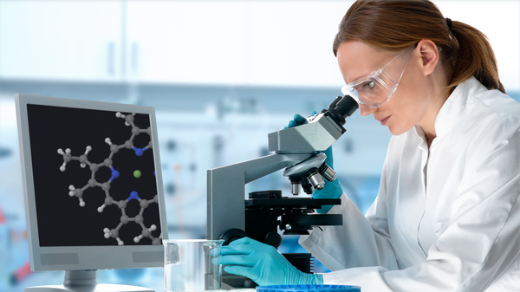
Kas notiek aiz statistikas datiem?
Citu cilvēku ieguldītais darbs

Slide 7
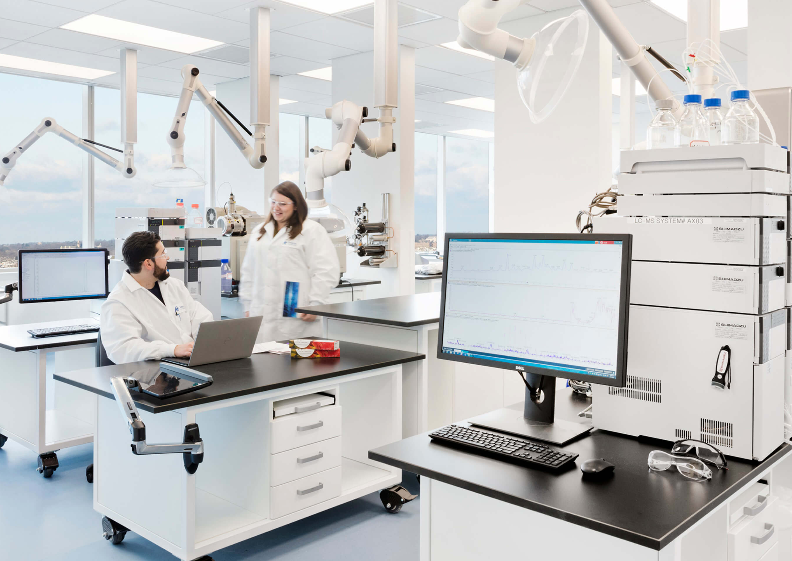
No savākšanas brīža līdz rezultātam
Parauga savākšana
Nogādāšana uz laboratoriju
Parauga reģistrēšana un nodošana atbilstošai nodaļai
Tiek veikta testēšana
Rezultāts ir ziņots ārstam, pacientam
Balstoties uz saņemta rezultāta tiek izstrādāta turpmākā rīcība

Slide 8
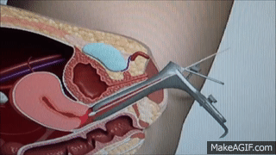
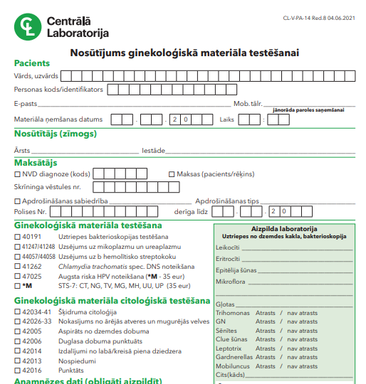
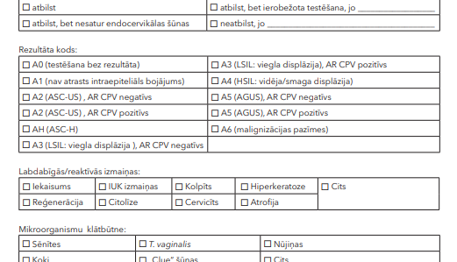
Paraugs ir savāks stobriņā, kas satur konservantu
Ārsts aizpilda datus par pacientu – atbilstoši vecumam vai iepriekšējai diagnozei atzīmē atbilstošus izmeklējumus

Slide 9
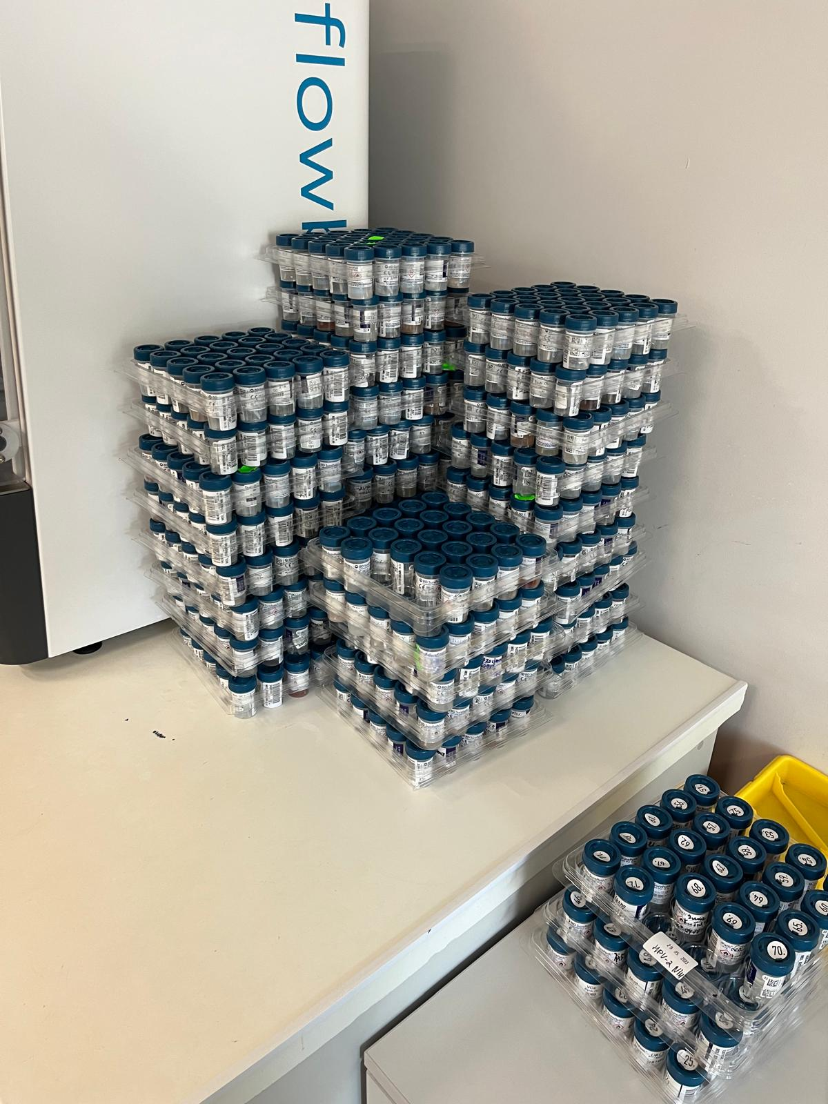
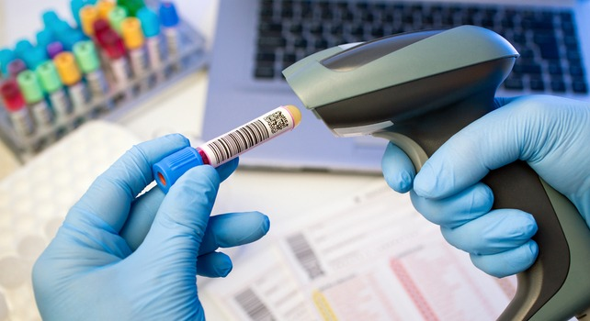
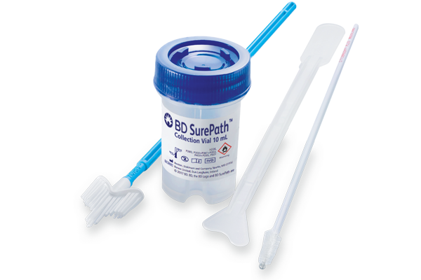
Paraugs tiek nogādāts laboratorijā atbilstoši pārvešanas nosacījumiem
Nosūtījuma dati tiek ievadīti laboratorijas sistēmā – LIS (Laboratory Internal System)
Kad dati ir ievadīti sistēmā, to redz arī atbilstošas nodaļas speciālisti

Slide 10
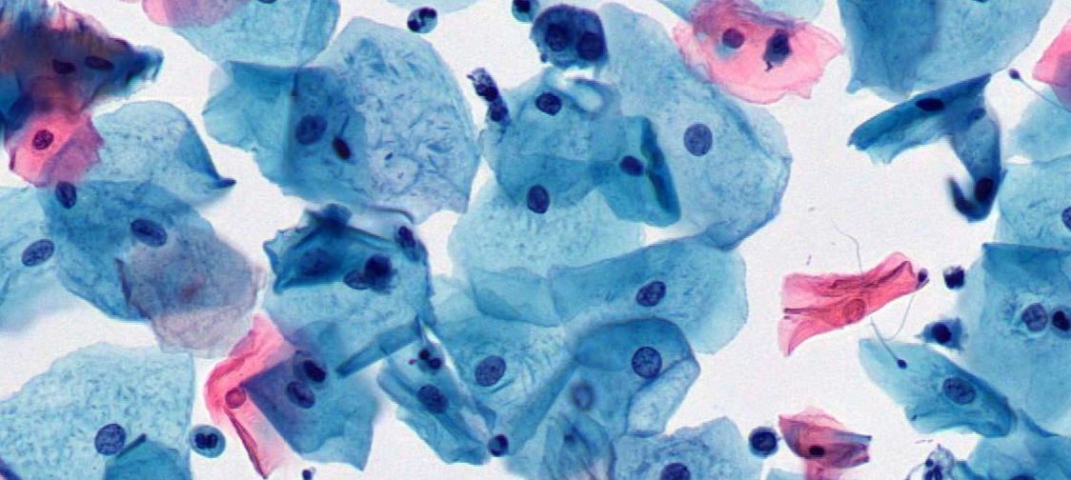
Citoloģija
Citoloģisko izmeklējumu gadījumā tiek analizētas virsējās kārtas epitēlija šūnas mikroskopiski
Paraugs tiek apstrādāts, pārnests uz stikliņa, nokrāsots un analizēts
Rezultātā tiek apskatītas un izvērtētas šūnas

Slide 11
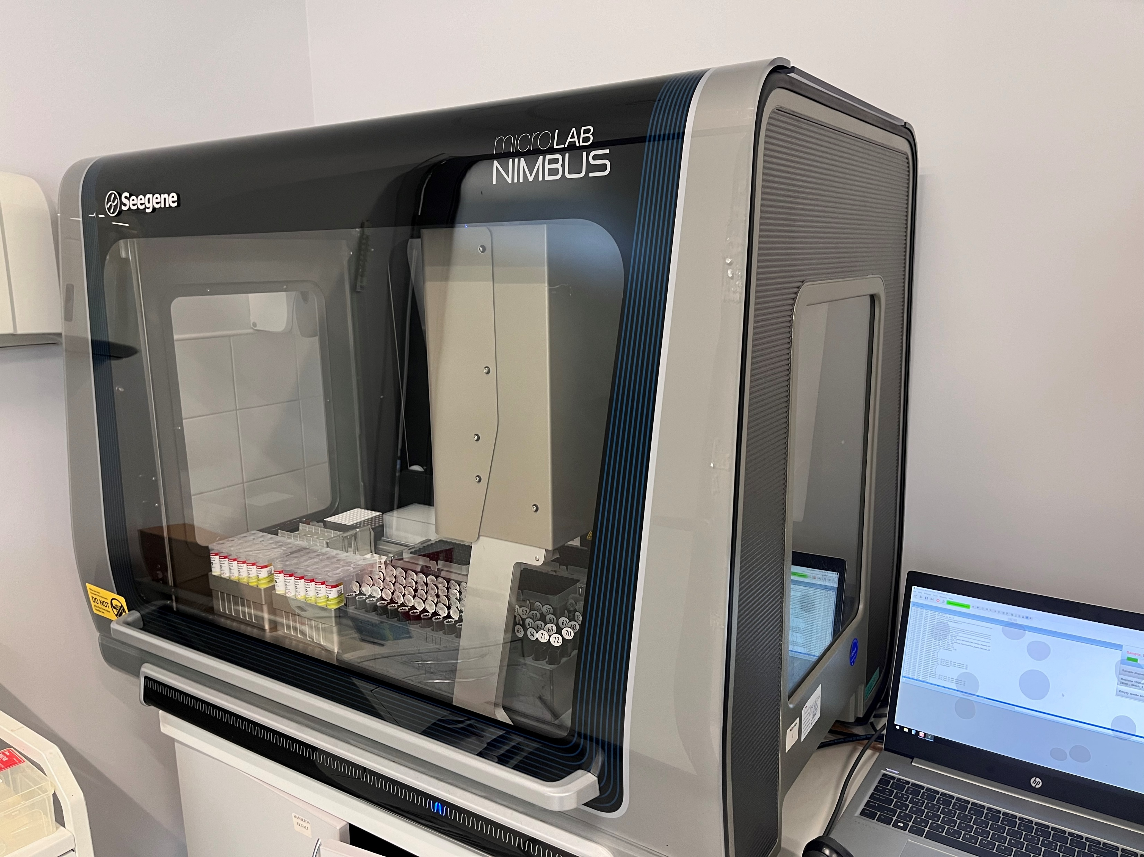
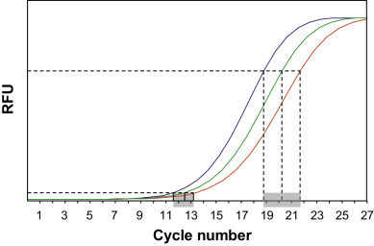
Molekulāra testēšana
Molekulāro izmeklējumu gadījumā tiek analizēta CPV esamība vai neesamība atbilstošā paraugā
Materiāls tiek ievietots instrumentā, kur notiek automatizēta DNS izdalīšana
Izdalītais materiāls tiek sajaukts ar reaģentiem, pārlikts uz citu instrumentu, kur, pateicoties fluorescences signāliem tiek iegūti rezultāti - līknes

Slide 12
Seegene.com

Slide 13
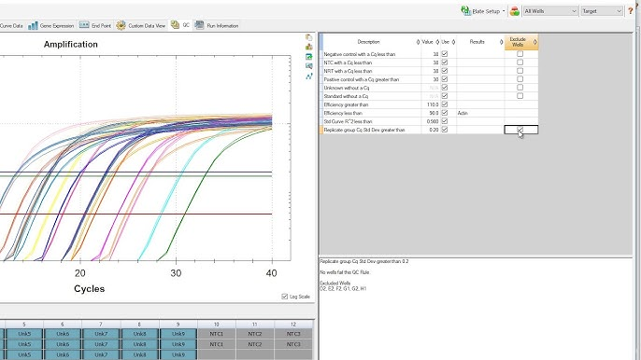
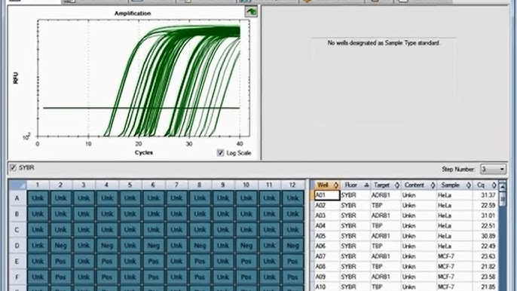
Molekulārie rezultāti
Šāda veida rezultātus izvērtē speciālists

Slide 14
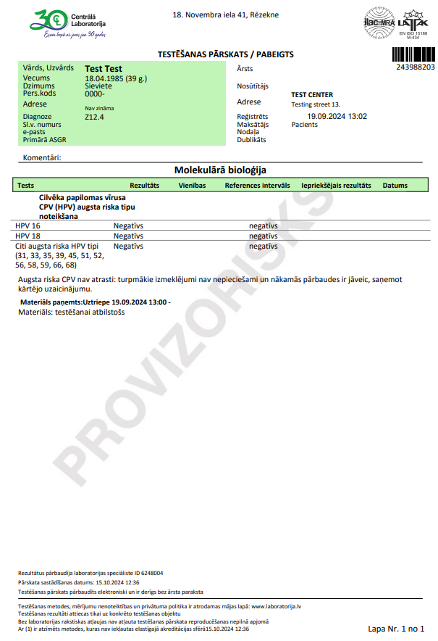
Šāda veida rezultātu saņem ārsts

Slide 15
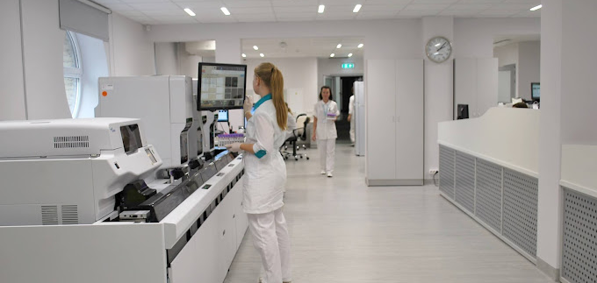
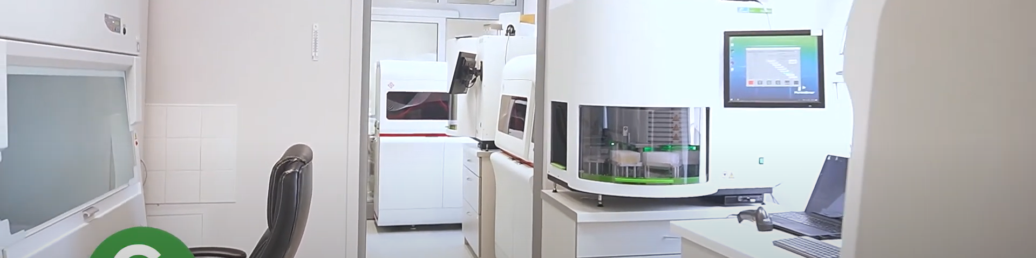
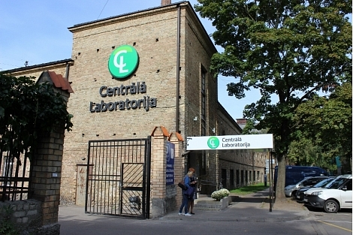
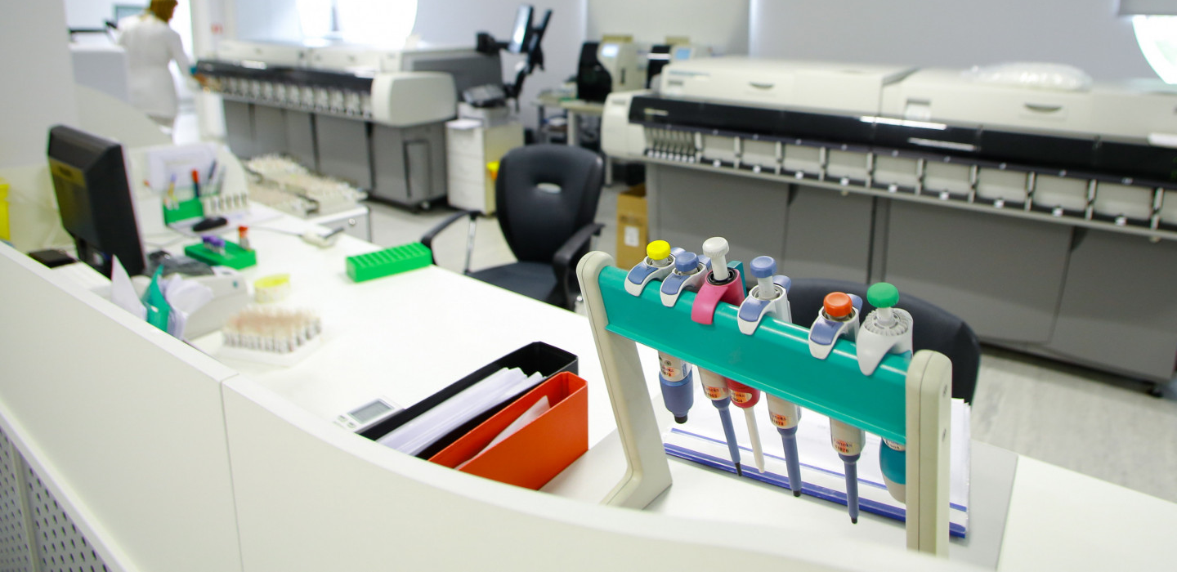
Par laboratoriju
SIA "Centrālā laboratorija" ir Latvijā akreditēta privāta laboratorija, kas dibināta 1994. gadā un šobrīd aptver 79 filiāles un nodarbina vairāk kā 771 darbiniekus visā Latvijā

Slide 17
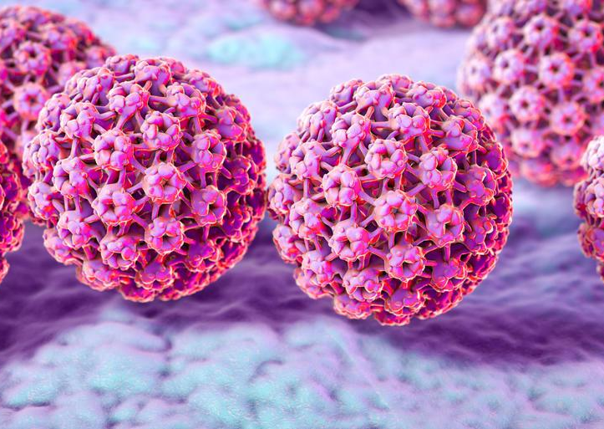
Paldies par uzmanību!
«Spēks un veselība ir cilvēka lielākā laime»

